Slide 1
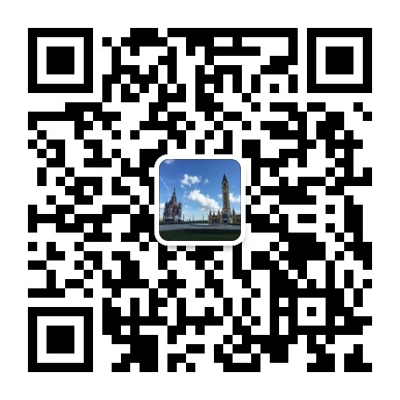
高新技术企业财务政策解析
授课老师 石建超
正高级会计师
注册税务师
内蒙古高企认定财务专家
电话：13848105328

Slide 2
课程主要内容
一、高新技术企业认定涉及的政策文件
二、高新技术企业资格被取消的原因分析
三、高新技术企业的定义及税收优惠
四、高新技术企业认定条件详解和研发费用归集
五、高新技术企业的会计核算
六、专项审计

Slide 3
一、高新技术企业认定涉及的相关政策文件
1、《中华人民共和国企业所得税法》主席令第二十三号
2、《中华人民共和国企业所得税法实施条例》国务院令第512号
3、《科技部 财政部 国家税务总局关于修订印发<高新技术企业认定管理办法>的通知》（国科发火〔2016〕32号）
4、《国家重点支持的高新技术领域》
5、《科技部 财政部 国家税务总局关于修订印发<高新技术企业认定管理工作指引>的通知》（国科发火〔2016〕195号）
6、《国家税务总局关于实施高新技术企业所得税优惠政策有关问题的公告》（国家税务总局公告2017年第24号）
7、《国家税务总局关于发布修订后的〈企业所得税优惠政策事项办理办法〉的公告》（国家税务总局公告2018年23号公告）

Slide 4
二、高新技术企业资格取消原因分析
1、虚假申请。
2、三重事件（发生重大安全、重大质量事故或有 严重环境违法行为。）
3、累计两年未报年度发展情况报告。
4、认定条件发生重大变化 。
5、研发费用不符合条件。

Slide 5


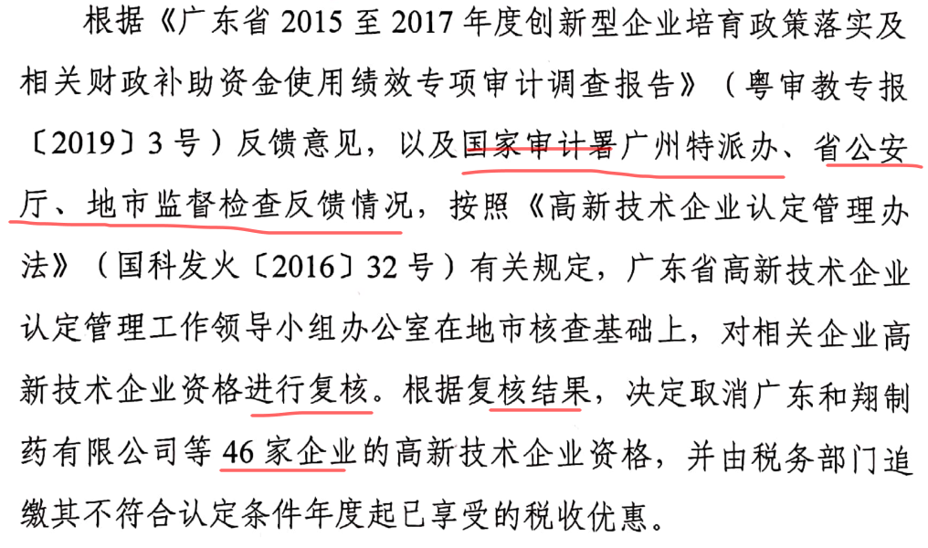

Slide 6
1、虚假申请
广州市黄埔区科学技术局对广州绿蔓等4家企业项目申报资料
造假问题的通报
各科技企业：
在近期省审计厅专项审计调查发现，我区个别企业高企认定或高企培育入库申报资料造假，存在严重失信行为，为加强科技企业管理，肃清科技风气，现将4家涉事企业相关问题情况通报如下：上述4家企业通过编造虚假申报资料，骗取财政专项资金，严重违反了国家、省、市相关科技项目申报管理办法和相关财政资金管理办法。我局已提请认定机构取消该4家企业相应资格，并收回相关财政补助资金；自通报发布起取消该4家企业今后两年内申请区科技发展资金的资格；税务机关将追缴该4家企业已享受的税收优惠；对出具相关专项审计报告的中介机构，我局提请认定机构在“高新技术企业认定管理工作网”同步进行公告；对涉嫌违法犯罪行为的，有关线索将提交相关部门处理。
广州市黄埔区科学技术局
2019年5月23日

Slide 7
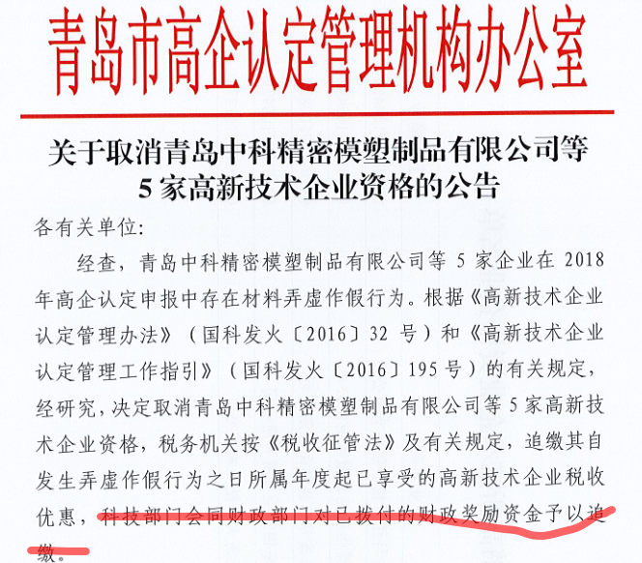

Slide 8
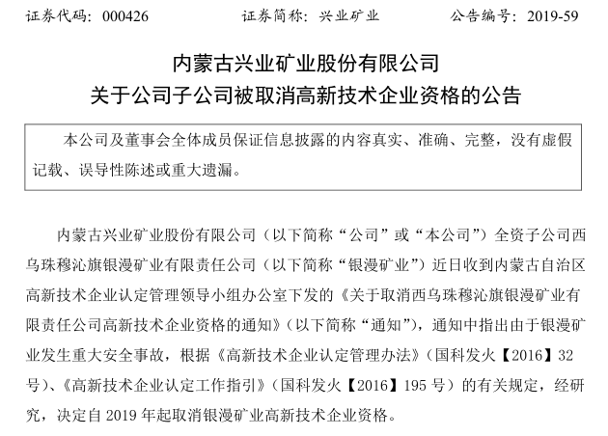
2、三重事件（发生重大安全、重大质量事故或有严重环境违法行为。）

Slide 9
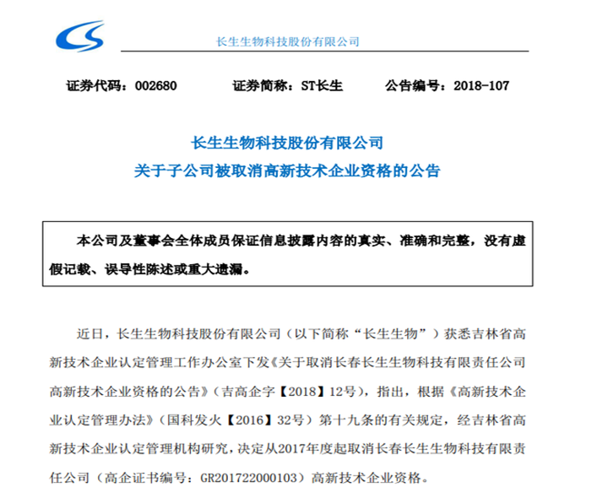

Slide 10
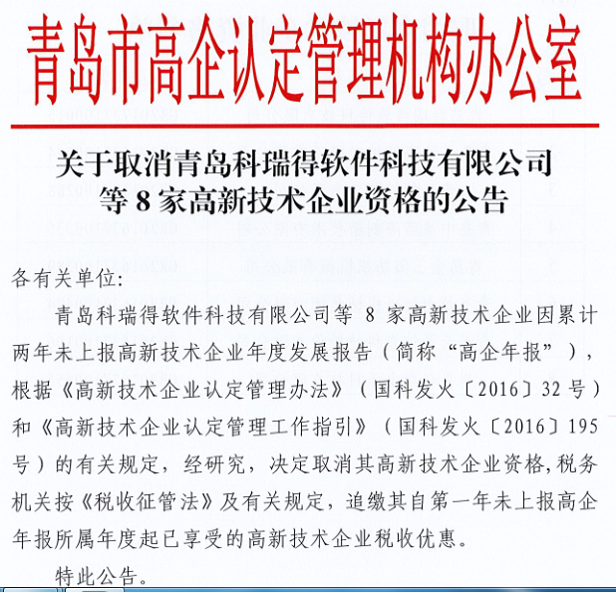
3、累计两年未报年报。高企有效期内累计两年未报年报，被认定机构取消其高新技术企业资格。

Slide 11
4、认定条件发生重大变化 。企业发生分立、合并、重组以及经营业务发生变化等。经认定机构审核符合认定条件的，其高新技术企业资格不变。
5、研发费用不符合条件。
例:2018年1月，四川亚卓教育科技有限公司因研发费用大于管理费用，未能合理阐明原因，不符合高新技术企业认定的要求，被取消高新资质。

Slide 12
2018年全国取消的高新技术企业共有196家，2019年被取消的高企可能多于2018年。从数量上来说并不多，但事实上，有很多的企业虽然取得了高新资格，但由于种种原因，并没有享受高新的15%优惠税率（非小型微利企业）的情况，这种企业的数量应该也不小。
比如，企业申报高企资格时，技术部门或相关领导层没有提前和财务部门的人进行很好的沟通，可能导致财务人员给中介机构提供研发数据时随意性很大，研发费用归集不准确。所以，高企资格证书下发后，财务人员为防范风险，往往不建议企业享受税收优惠。

Slide 13
这时候就有人问了：如果企业没有享受高新技术企业的税收优惠，税务机关有没有可能提请认定机构对企业进行复核，复核 后一旦认定机构认为企业不符合高新技术企业的认定条件，会取消企业的高新技术资格？

Slide 14
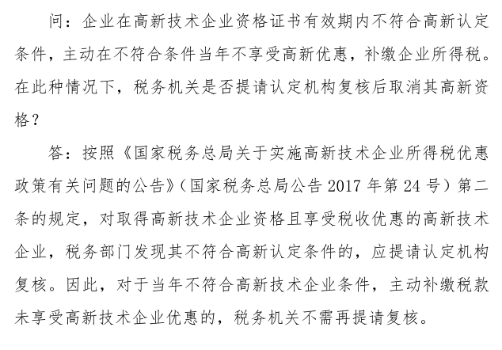
国家税务总局北京税务局企业《所得税实务操作政策指引》（第一期）

Slide 15
三、高新技术企业的定义及税收优惠
什么是高新技术企业？
高新技术企业是指：在《国家重点支持的高新技术领域》内，持续进行研究开发与技术成果转化，形成企业核心自主知识产权，并以此为基础开展经营活动，在中国境内（不包括港、澳、台地区）注册的居民企业。

Slide 16
什么是研究开发活动
研究开发活动是指，为获得科学与技术（不包括社会科学、艺术或人文学）新知识，创造性运用科学技术新知识，或实质性改进技术、产品（服务）、工艺而持续进行的具有明确目标的活动。不包括企业对产品（服务）的常规性升级或对某项科研成果直接应用等活动（如直接采用新的材料、装置、产品、服务、工艺或知识等）。
•

Slide 17
持续的研发和创新是高新技术企业永恒的主题

Slide 18
为什么说申请高新技术企业资格
对多数企业极具诱惑力？
税

Slide 19
（一）低税率优惠
国家需要重点扶持的高新技术企业，减按15%的税率征收企业所得税。
高新+西部大开发（鄂尔多斯资源股份、北方稀土股份）
高新+小型微利企业，可否叠加享受税收优惠？

Slide 20
网友：“现行小微企业税收优惠政策是否可以与其他类型的税收优惠同时享受？比如企业在通过高新技术企业认定后的优惠政策”。
所得税司副司长叶霖儿:“西部大开发税收优惠政策和高新技术企业优惠政策，不能与小型微利企业企业所得税优惠叠加享受。”
2015年9月11日国家税务总局
“深入贯彻落实小微企业所得税减半征收优惠政策”在线访谈

Slide 21
案 例
问：当高新技术企业同时符合小型微利企业的条件，
企业应如何做选择？
某高新技术企业A公司2019年度符合小型微利企业的
条件，当年的应纳税所得额为80万元，如果A公司2019年
选择高新技术企业税收优惠，则应纳企业所得税12万元
（80*15%）；如果企业选择小型微利企业税收优惠，则
应纳企业所得税4万元（80*25%*20%）。很显然，A公司选择小型微利企业比高新技术企业在企业所得税上有更大的优惠。

Slide 22
（二）研发费用加计扣除
1、只有高新技术企业才能享受加计扣除税收优惠吗？
2、高新技术企业可以不享受加计扣除税收优惠吗？
总结：高新技术企业一般来说应该享受加计扣除税收优惠，但是，享受加计扣除税收优惠的企业不一定是高新技术企业。

Slide 23
企业为开发新技术、新产品、新工艺发生的研究开发费用，未形成无形资产计入当期损益的，在按照规定据实扣除的基础上，按照研究开发费用的50%(75%)加计扣除；形成无形资产的，按照无形资产成本的150%(175%)摊销。
高新技术企业低税率优惠与研发费用加计扣除可否同时享受？

Slide 24
（三）延长亏损结转年限
自2018年1月1日起，当年具备高新技术企业或科技型中小企业资格（以下统称资格）的企业，其具备资格年度之前5个年度发生的尚未弥补完的亏损，准予结转以后年度弥补，最长结转年限由5年延长至10年。
《财政部 税务总局关于延长高新技术企业和科技型中小企业亏损结转年限的通知 》
财税〔2018〕76号

Slide 25
四、高新技术企业认定条件详解和研发费用归集
注册成立一年以上
无三重事件
知识产权所有权
创新能力评价
高新技术企业
技术符合领域
高新收入占比
科技 人员占比
研发费用占比

Slide 26
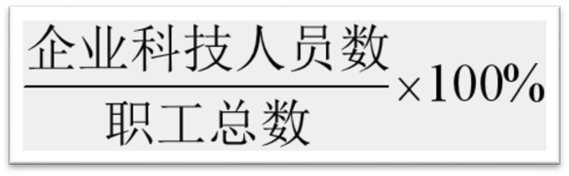
科技人员占比
企业从事研发和相关技术创新活动的科技人员占企业当年职工总数的比例不低于10%.
企业科技人员占比=
24

Slide 27
科技人员=直接从事研发和相关技术创新活动人员+专门从事上述活动的 管理人员+专门提供直接技术服务人员+累计实际工作时间在183天以上的人员(包括在职、兼职和临时聘用人员)
研发费用加计扣除的研发人员：
（一）直接从事研发活动人员包括研究人员、技术人员、辅助人员。

Slide 28
科技人员统计方法
企业当年职工总数、科技人员数均按照全年月平均数算。
月平均数＝（月初数＋月末数）÷2
全年月平均数＝全年各月平均数之和÷12
年度中间开业或者终止经营活动的，以其实际经营期作为
一个纳税年度确定上述相关指标。

Slide 29

（《高新技术企业认定管理政策问答》2018.02）
《劳务派遣暂行规定》：
第三条 用工单位只能在临时性、辅助性或者替代性的工作岗位上使用被派遣劳动者。
前款规定的临时性工作岗位是指存续时间不超过6个月的岗位。
小型微利企业的从业人数包括接受劳务派遣用工人数吗？

Slide 30
研发费用占比
企业近三个会计年度（不足3年按实际经营期限计算）的研究开发费用总额占同期销售收入总额的比例符合下列要求：
企业近三个会计年度研发费用总额
企业近三个会计年度销售收入总额
研发费用占比=
最近一年销售收入≦5000万元，研发费用占比≥5%
最近一年销售收入5000万元<X≦2亿元,研发费用占比≥4%
最近一年销售收入＞2亿元，研发费用占比≥3%
其中，企业在中国境内发生的研发费用占全部研发费用总额的比例不低于60% .

Slide 31
境内发生的研发费用占总研发费用总额≥60%
案 例
某企业2019年申报高新技术企业，2016-2018年发生的归集合理的研发费用总计是7000万元，其中发生在境内的研发费用是3000万元（为简化 计算，假设合部是人员人工费用），发生在境外的研发费用是4000万元，最终能计入境外研发费用金额是多少？能计入申报高新委托境外研发费用金额是多少?
能计入境外的研发费用=3000/(1-40%)*40%=2000万元，即，境外发生的研发费用只有其中的2000万元可以计入境外的外部研发费。
能计入申报高新委托境外研发费用金额=2000*80%=1600万元.

Slide 32
A107041 高新技术企业优惠情况及明细表
税收优惠有关情况
16 | 研发费用指标 | （一）内部研究开发投入(17+…+22+24) |  |  | -
17 |  | 1.人员人工费用 | 3000
18 |  | 2.直接投入费用
19 |  | 3.折旧费用与长期待摊费用
20 |  | 4.无形资产摊销费用
21 |  | 5.设计费用
22 |  | 6.装备调试费与实验费用
23 |  | 7.其他费用
24 |  | 其中：可计入研发费用的其他费用
25 |  | （二）委托外部研发费用[(26+28)×80%] | 1600
26 |  | 1.境内的外部研发费
27 |  | 2.境外的外部研发费 | 4000
28 |  | 其中：可计入研发费用的境外的外部研发费 | 2000
填报说明第28行：纳税人在中国境内发生的研发费用总额占全部研发费用总额的比例不低于60%，即境外发生的研发费用总额占全部研发费用总额的比例不超过40%。本行填（17+18+…+22+23+26行）×40%÷(1-40%)与第27行的孰小值。

Slide 33
研发费用占比不符合要求，一票否决。
案 例
浙江贝因美科工贸股份有限公司
关于收到补缴税款通知的公告

Slide 34
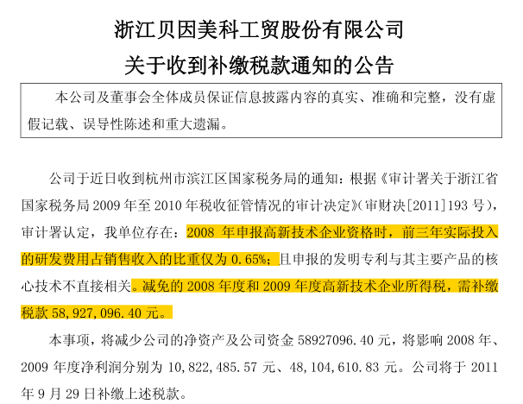


Slide 35
贝因美不符高新技术企业资格 再次补缴税款
来源： 第一农经
2012年 5月23日讯贝因美日前收到《关于浙江贝因美科工贸股份有限公司不具备高新技术企业资格的通知》（浙科发[2012]19号文件），贝因美科工贸股份有限公司不符高新技术企业资格。通知显示，鉴于浙江贝因美科工贸股份有限公司认定前三年研发费用归集不合理，根据《高新技术企业认定管理办法》（国科发火[2008]172号），经省高新技术企业认定管理领导小组研究决定，浙江贝因美科工贸股份有限公司不具备高新技术企业资格。

Slide 36
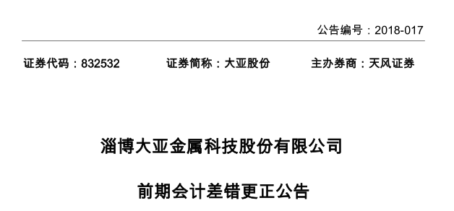
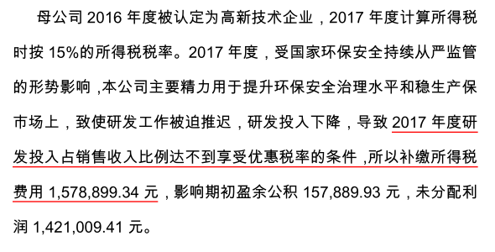

Slide 37
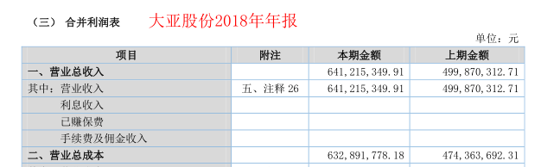
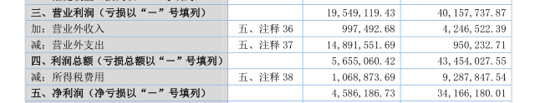

Slide 38
销售收入的口径
销售收入=主营业务收入+其他业务收入
问题：此处所说的“销售收入”，是否包括视同销售收入？
40

Slide 39
国科发火（2016）195号文规定：
销售收入为主营业务收入与其他业务收入之和。
主营业务收入与其他业务收入按照企业所得税年度纳税申报表的口径计算。
42

Slide 40
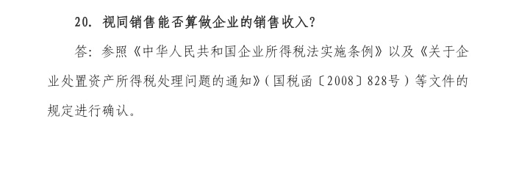
《高新技术企业认定管理政策问答》2018.02

Slide 41
问：高新技术企业认定时，企业近三个会计年度的研究开发费用总额占同期销售收入总额的比例中的“销售收入”是否包含视同销售收入？
答：根据《科技部 财政部 国家税务总局关于修订印发<高新技术企业认定管理工作指引>的通知》（国科发火 〔2016〕195 号）第三条的规定，“销售收入为主营业务收入与其他业务收入之和。主营业务收入与其他业务收入按照企业所得税年度纳税申报表的口径计算。”按照企业所得税年度纳税申报表的口径，主营业务收入与其他业务收入均不包括视同销售收入。因此，在计算高新技术企业研究开发费用占比时，销售收入不含视同销售收入。
国家税务总局北京税务局企业《所得税实务操作政策指引》（第一期）

Slide 42
A101010 | 一般企业收入明细表
行次 | 项目 | 金额
1 | 一、营业收入（2+9） | -
2 | （一）主营业务收入（3+5+6+7+8） | -
3 | 1.销售商品收入
4 | 其中：非货币性资产交换收入
5 | 2.提供劳务收入
6 | 3.建造合同收入
7 | 4.让渡资产使用权收入
8 | 5.其他
9 | （二）其他业务收入（10+12+13+14+15） | -
10 | 1.销售材料收入
11 | 其中：非货币性资产交换收入
12 | 2.出租固定资产收入
13 | 3.出租无形资产收入
14 | 4.出租包装物和商品收入
15 | 5.其他

Slide 43
研究开发费用的归集问题
1、研究开发费用的归集范围
2、研究开发费的归集方法及辅助账

Slide 44
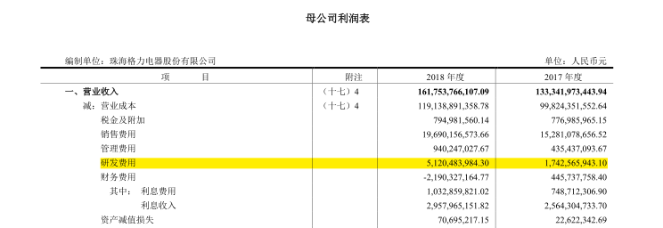
格力电器2018年母公司利润表
本公司注册于广东省珠海市，享受高新技术企业优惠政策（高新技术企业证书编号GR201744011432），所得税税率为 15.00%。

Slide 45
1、研究开发费用的归集范围
（1）人员人工费用
科技人员的工资薪金、基本养老保险费、基本医疗保险费、失业保险费、工伤保险费、生育保险费和住房公积金，以及外聘科技人员的劳务费用。
科技人员是指直接从事研发和相关技术创新活动，以及专门从事上述活动的管理和提供直接技术服务的，累计实际工作时间在183天以上的人员，包括在职、兼职和临时聘用人员。

Slide 46

人员人工费的三种归集口径 (加计扣除、高企认定、会计处理)分析
项目 | 研发费用加计扣除 | 高新技术企业认定 | 会计处理 | 分 析
人员人工费用 | 直接从事研发活动人员的工资薪金、基本养老保险费、基本医疗保险费、失业保险费、工伤保险费、生育保险费和住房公积金，以及外聘研发人员的劳务费用。 （一）企业在职研发人员的工资、奖金、津贴、补贴、社会保险费、住房公积金等人工费用以及外聘研发人员的劳务费用。（二）工资薪金包括按规定可以在税前扣除的对研发人员股权激励的支出。 | 企业科技人员的工资薪金、基本养老保险费、基本医疗保险费、失业保险费、工伤保险费、生育保险费和住房公积金，以及外聘科技人员的劳务费用。 | 企业在职研发人员的工资、奖金、津贴、补贴、 社会保险费、住房公积金等人工费用以及外聘研发人员的劳务费用。 | 1、人员口径不同。会计194号文规定是在职研发人员，我认为会计口径可以宽泛一些，兼职、临时聘用研发人员也可以；高企是科技人员；加计扣除是直接从事研发活动人员。 2、外聘人员口径不同。加计扣除包括与本企业或劳务派遣企业签订劳务用工协议（合同）和临时聘用的研究人员、技术人员、辅助人员；高企的科技术人员不包括劳务派遣人员；会计上没有提，但由于会计口径比较宽泛，可以包括劳务派遣人员；3、股权激励方面。加计扣除的工资薪金包括对研发人员按规定可以在税前扣除的股权激励的支出；高企没说；会计口径 研发人员工资薪金可以包括股权激励支出。

Slide 47
（2）直接投入费用
为实施研究开发活动而实际发生的相关支出。包括：直接消耗的材料、燃料和动力费用；用于中间试验和产品试制的模具、工艺装备开发及制造费，不构成固定资产的样品、样机及一般测试手段购置费，试制产品的检验费；用于研究开发活动的仪器、设备的运行维护、调整、检验、检测、维修等费用，以及通过经营租赁方式租入的用于研发活动的固定资产租赁费。

Slide 48
(3)折旧费用与长期待摊费用
用于研究开发活动的仪器、设备和在用建筑物的折旧费；长期待摊费用是指研发设施的改建、改装、装修和修理过程中发生的长期待摊费用。
问：假如2019年购入单价500万元的研发设备，会计上按10年摊销，税法一次摊销，高新研发费用归集和加计扣除研发费用归集有何不同？

Slide 49
财政部 税务总局公告2020年第8号：
一、对疫情防控重点保障物资生产企业为扩大产能新购置的相关设备，允许一次性计入当期成本费用在企业所得税税前扣除。
所称疫情防控重点保障物资生产企业名单，由省级及以上发展改革部门、工业和信息化部门确定。

Slide 50
长期待摊费用会计上的规定：
本科目核算企业已经发生但应由本期和以后各期负担的分摊期限在1 年以上的各项费用，如以经营租赁方式租入的固定资产发生的改良支出等。

Slide 51
《企业所得税法》：
第十三条 在计算应纳税所得额时，企业发生的下列支出作为长期待摊费用，按照规定摊销的，准予扣除：
（一）已足额提取折旧的固定资产的改建支出；
（二）租入固定资产的改建支出；
（三）固定资产的大修理支出；
（四）其他应当作为长期待摊费用的支出。
《企业所得税法实施条例》第六十八条：
企业所得税法第十三条第(一)项和第(二)项所称固定资产的改建支出，是指改变房屋或者建筑物结构、延长使用年限等发生的支出。

Slide 52
(4)无形资产摊销费用
1、问：假如企业外购研发软件会计按10年摊销，税法按2年摊销，高新研发费用和加计扣除研发费用处理有何不同？
2、问：资本化的研发支出（或形成的无形资产）可以直接归集到高企认定的研发费用吗？

Slide 53
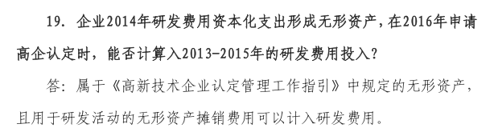
《高新技术企业认定管理政策问答》2018.02

Slide 54
《浙江省注册会计师协会专业技术委员会专家提示（第3号）——高新技术企业认定专项审计实务答疑》：
四、申报企业近三个会计年度实际发生的作为资本化核算的研究开发费用，是否属于高新技术企业认定研究开发费用归集范围？
答：根据《工作指引》对申报企业近三个会计年度开展研究开发活动发生的研究开发费用归集核算政策规定，会计核算方式不是界定是否属于高新技术企业认定研究开发费用归集范围判断标准；只要申报企业近三个会计年度内发生的研究开发费用，其对应的研究开发项目及其研究开发费用支出，符合《工作指引》规定的研究开发活动定义和研究开发费用归集范围，不论是作为资本化核算的，还是作为费用化核算的，都属于申报企业近三个会计年度高新技术企业认定研究开发费用归集范围。

Slide 55
无形资产摊销费用是指用于研究开发活动的软件、知识产权、非专利技术（专有技术、许可证、设计和计算方法等）的摊销费用。

Slide 56
人员人工费用
费用化支出
直接投入费用
归集范围
折旧费用与长摊费用
研发支出
无形资产摊销费用
资本化支出
设计费用
装备调试费用与试验费用

Slide 57
(5)设计费用（增：创新性、创意性、突破性设计）
纳税人为新产品和新工艺进行构思、开发和制造，进行工序、技术规范、规程制定、操作特性方面的设计等发生的费用，包括为获得创新性、创意性、突破性产品进行创意设计活动发生的相关费用。

Slide 58

(6)装备调试费用与试验费用
纳税人工装准备过程中研究开发活动所发生的费用，包括研制特殊、专用的生产机器，改变生产和质量控制程序，或制定新方法及标准等活动所发生的费用。（注意：可加计扣除的研发费用归集没有“装备调试费用”这一项。）
为大规模批量化和商业化生产所进行的常规性工装准备和工业工程发生的费用不能计入归集范围。
试验费用包括新药研制的临床试验费、勘探开发技术的现场试验费、田间试验费等。

Slide 59
(7)委托外部研发费用
委托外部研究开发费用是指企业委托境内外其他机构或个人进行研究开发活动所发生的费用（研究开发活动成果为委托方企业拥有，且与该企业的主要经营业务紧密相关）。委托外部研究开发费用的实际发生额应按照独立交易原则确定，按照实际发生额的80%计入委托方研发费用总额。
问：实际发生额是委托方支付的金额还是受托方研发所发生的支出？

Slide 60
企业在中国境内发生的研究开发费用，是指企业内部研究开发活动实际支出的全部费用与委托境内其他机构或个人进行的研究开发活动所支出的费用之和，不包括委托境外机构或个人完成的研究开发活动所发生的费用。受托研发的境外机构是指依照外国和地区（含港澳台）法律成立的企业和其他取得收入的组织；受托研发的境外个人是指外籍（含港澳台）个人。

Slide 61
疑问：归集高新技术企业研发费用时，可否将受托进行研发的支出归入？

Slide 62
某地税务局收到一标题为《受托研发成本为何不能算在高新技术企业要求的研发费用比例中》的提问，提问内容如下：
企业受托研发发生的支出，应当记入企业的研发成本科目；但这部分研发成本也属于企业进行研发活动发生的必要支出，为何不能计算在高新技术企业认定要求的研发费用比例当中？
税局回复“未有新政策出台请按照现有政策执行”。

Slide 63
计算高新技术企业的研发费比例时，受托研发是否可以计算在内
2018-02-05 16:11 来源：中华会计网校
【问题】
在计算高新技术企业的研发费比例时，受托研发发生的研发支出是否可以计算在内？
【答案】
国科发火「2016」195号：委托外部研究开发费用是指企业委托境内外其他机构或个人进行研究开发活动所发生的费用（研究开发活动成果为委托方企业拥有，且与该企业的主要经营业务紧密相关）。委托外部研究开发费用的实际发生额应按照独立交易原则确定，按照实际发生额的80%计入委托方研发费用总额。
所以受托方计算研发支出的比例时，不应当包含受托研发的支出。

Slide 64
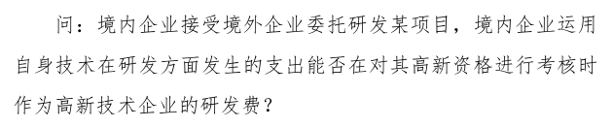
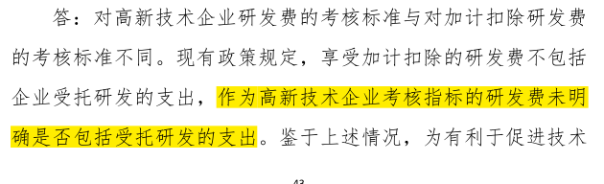
受托方接受委托进行研发所发生的研发支出可以归集到高新技术企业的研发费用吗？

Slide 65
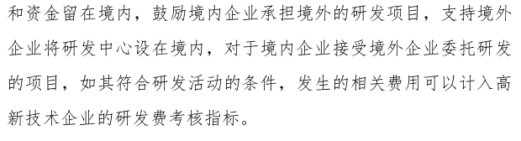
《企业所得税实务操作政策指引》----北京市税务局

Slide 66
（8）其他费用
上述费用之外与研究开发活动直接相关的其他费用，包括技术图书资料费、资料翻译费、专家咨询费、高新科技研发保险费，研发成果的检索、论证、评审、鉴定、 验收费用，知识产权的申请费、注册费、代理费，会议费、差旅费、通讯费等。

Slide 67
其他费用不得超过研究开发总费用（1）至（6）项之和的20%，另有规定除外。
《高新技术企业优惠情况及明细表》 A107041填报说明：
第24行“可计入研发费用的其他费用”：填报纳税人为研究开发活动所发生的其他费用中不超过研究开发总费用的20%的金额，按第17行至第22行之和×20%÷(1-20%)与第23行的孰小值填报。

Slide 68
A107041 高新技术企业优惠情况及明细表
14 | 研发费用指标 | 高新研发费用归集年度 | 本年度 | 前一年度 | 前二年度 | 合计
 |  |  | 1 | 2 | 3 | 4
15 |  | 七、归集的高新研发费用金额（16+25） | - | - | - | -
16 |  | （一）内部研究开发投入(17+…+22+24) | - | - | - | -
17 |  | 1.人员人工费用
18 |  | 2.直接投入费用
19 |  | 3.折旧费用与长期待摊费用
20 |  | 4.无形资产摊销费用
21 |  | 5.设计费用
22 |  | 6.装备调试费与实验费用
23 |  | 7.其他费用
24 |  | 其中：可计入研发费用的其他费用
25 |  | （二）委托外部研发费用[(26+28)×80%] | -
26 |  | 1.境内的外部研发费
27 |  | 2.境外的外部研发费
28 |  | 其中：可计入研发费用的境外的外部研发费

Slide 69
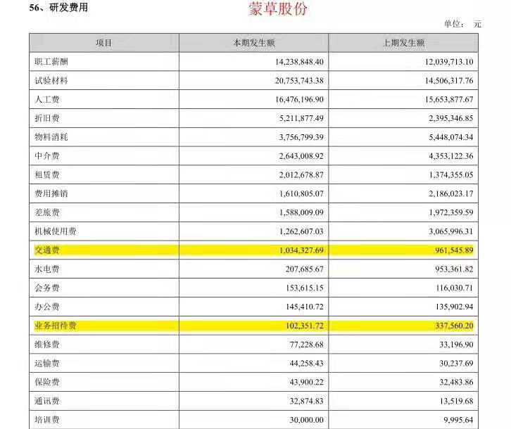

Slide 70
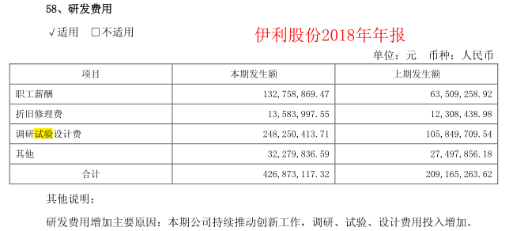

Slide 71
财企（2007）194号：
（五）用于中间试验和产品试制的模具、工艺装备开发及制造费，设备调整及检验费，样品、样机及一般测试手段购置费，试制产品的检验费等。
财税（2015）119号：
2、直接投入费用
用于中间试验和产品试制的模具、工艺装备开发及制造费，不构成固定资产的样品、样机及一般测试手段购置费，试制产品的检验费。

Slide 72
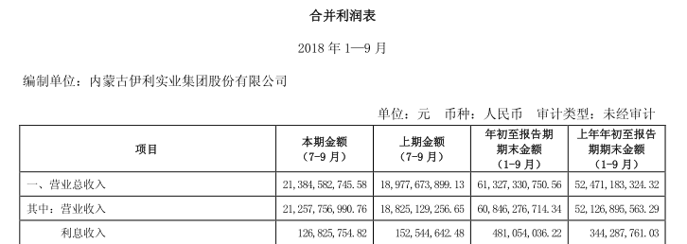


Slide 73
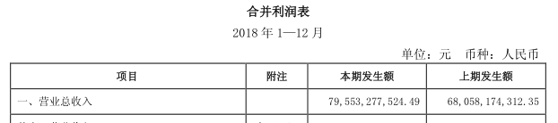
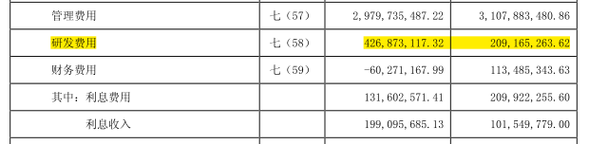
第四季度（10月、11月、12月）研发费用占全部研发费用68%
伊利股份

Slide 74

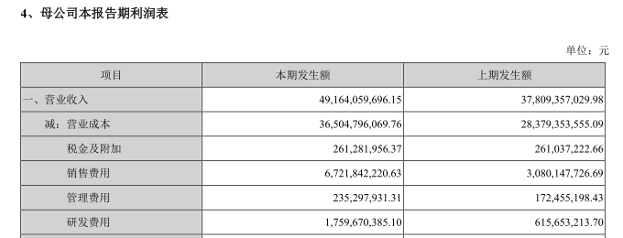

Slide 75
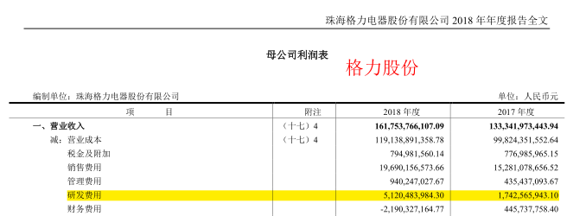
第三季度研发费用占全部研发费用是66%
第四季度研第四季度研发费用占全年的67%
发费用占全年的67%

Slide 76
高新收入占比
近一年高新技术产品（服务）收入占企业同期总收入的比≥60%
近一年高新技术产品（服务）收入
———————————————*100%
近一年总收入
高新技术产品（服务）收入占比=
总收入=收入总额-不征税收入
免税收入可以减吗？
不征税收入选择征税的利弊
44

Slide 77
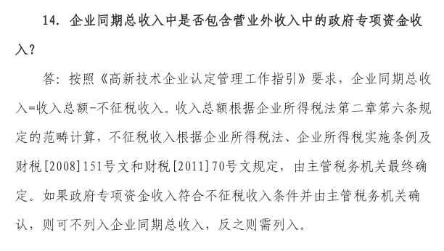
《高新技术企业认定管理政策问答》(2018.2)

Slide 78
收入总额口径—企业所得税法第6条：
企业以货币形式和非货币形式从各种来源取得的收入，为收入总额。包括：
收入总额=销售货物收入+提供劳务收入+转让财产收入+股息、红利等权益性投资收益+利息收入+租金收入+特许权使用费收入+接受捐赠收入+其他收入=主营业务收入+其它业务收入+营业外收入+投资收益+其他收益-不征税收入。

Slide 79
高新技术产品（服务）与主要产品（服务）的概念
高新技术产品（服务）是指对其发挥核心支持作用的技术属于《国家重点支持的高新技术领域》规定范围的产品（服务）。
主要产品（服务）是指高新技术产品（服务）中，拥有在技术上发挥核心支持作用的知识产权的所有权，且收入之和在企业同期高新技术产品（服务）收入中超过50%的产品（服务）。
主要产品（服务）收入≥高新技术产品（服务）收入的50%

Slide 80
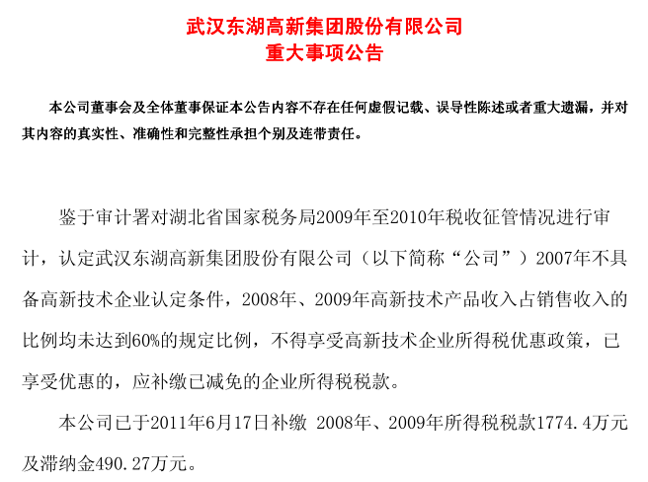

Slide 81
五、高新技术企业的会计核算
科目设置：
1、研发支出---费用化支出/费用化支出
2、管理费用---研发费用
3、主营业务收入—高新技术产品（服务）收入
4、无形资产
注：科目按照研发项目进行设置，便于研发费用的归集，提高工作效率。

Slide 82
1、借：研发支出--费用化支出--（RD001）--人员人工费等
（RD002）--人员人工费等
资本化支出--（RD001）--人员人工费等
（RD002） --人员人工费等
贷：原材料/应付职工薪酬等
2、借:管理费用----研发费用
贷:研发支出---费用化支出--（RD001）--人员人工费等
（RD002）--人员人工费等
3、借：无形资产
贷：研发支出--资本化支出--（RD001）--人员人工费等
（RD002） --人员人工费等

Slide 83
主营业务收入
PS01\PS02\......
高新技术产品（服务）收入
一般性收入
主要产品（服务）收入
借：应收账款/银行存款
贷:主营业务收入-高新收入（PS01\PS02）-主要产品(服务)收入
-一般性收入

Slide 84
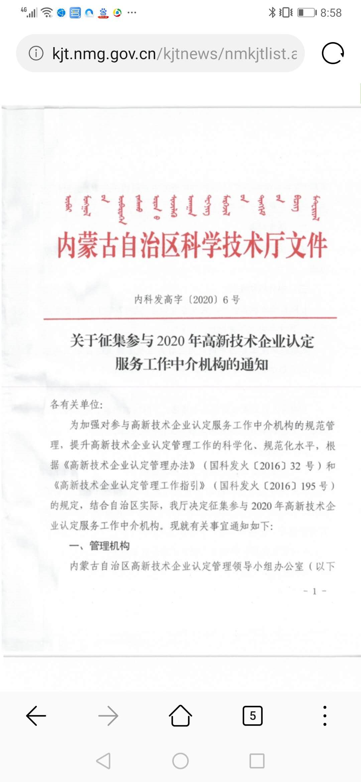
六、专项审计

Slide 85
国科发火（2016）32号第十二条：
6. 经具有资质的中介机构出具的企业近三个会计年度研究开发费用和近一个会计年度高新技术产品（服务）收入专项审计或鉴证报告，并附研究开发活动说明材料；
注：内蒙古认定高新技术企业还要求出具一个财务信息执行商定程序的报告。
中介机构条件：
（1）具备独立执业资格，成立三年以上，近三年内无不良记录。
（2）承担认定工作当年的注册会计师或税务师人数占职工全年月平均人数的比例不低于30%，全年月平均在职职工人数在20人以上。
（3）相关人员应具有良好的职业道德，了解国家科技、经济及产业政策，熟悉高新技术企业认定工作有关要求。

Slide 86
谢 谢！

